Slide 1



PHÒNG GIÁO DỤC VÀ ĐÀO TẠO QUẬN GÒ VẤP
KHỐI 4
MÔN TOÁN TUẦN 7

Slide 2
KHỞI ĐỘNG
Trò chơi: Ai nhanh, ai đúng ?
a + 5 được gọi là biểu thức có chứa một chữ.
Tính giá trị của biểu thức a + 5 nếu a = 20
Nếu a = 20 thì a + 5 = 20 + 5 = 25
m : n được gọi là gì ?
a + 5 được gọi là gì ?

Slide 3

Toán
Biểu thức có chứa hai chữ

Slide 4





  Nhận biết biểu thức có chứa
  hai chữ.
01
  Tính được giá trị
  biểu thức có chứa hai chữ.
Mục tiêu
02

Slide 5

HOẠT ĐỘNG 1:
TÌM HIỂU BÀI
HOẠT ĐỘNG 2: LUYỆN TẬP

Slide 6
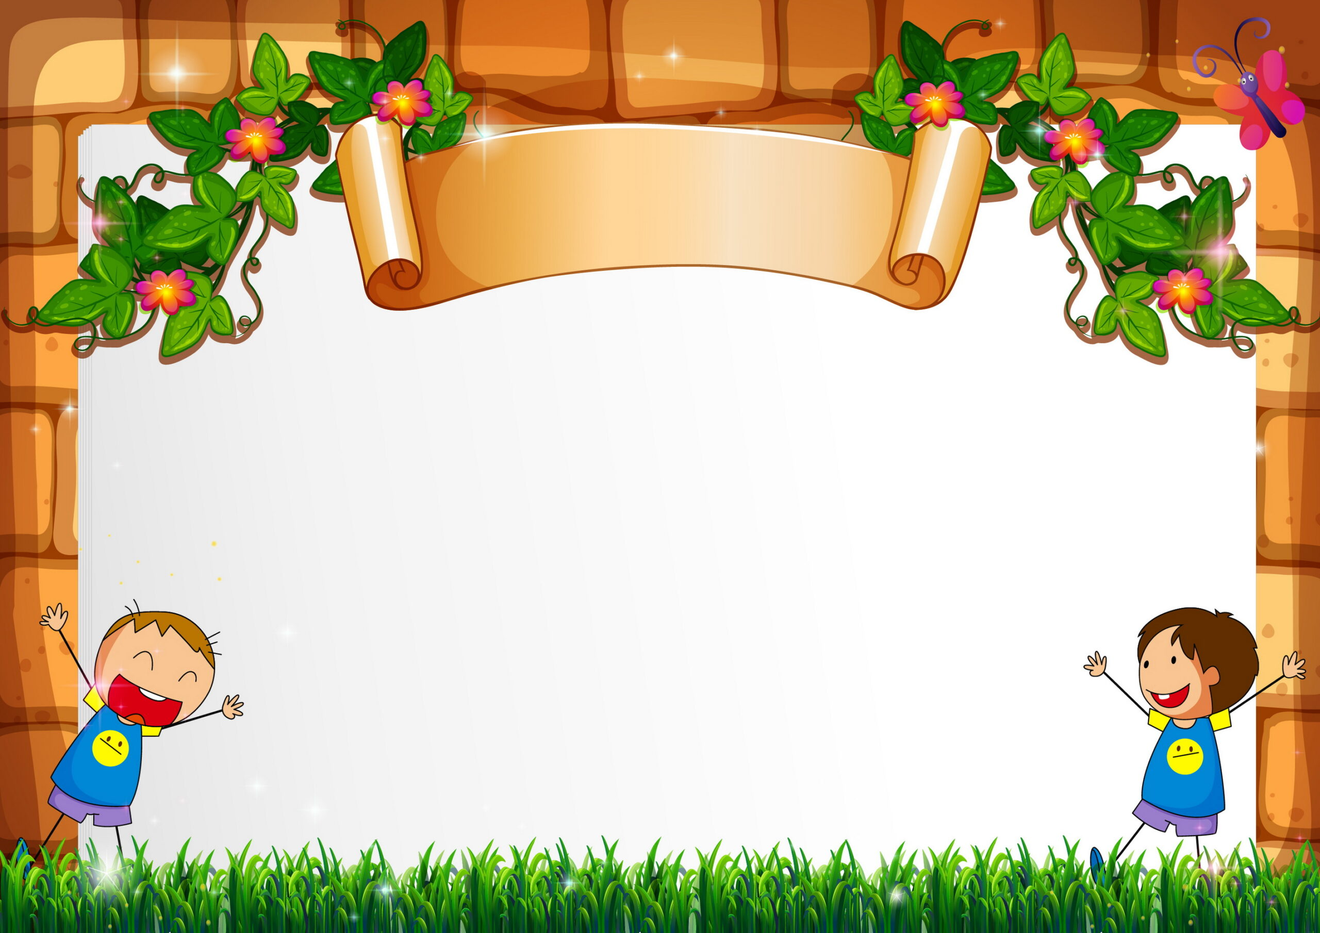
HOẠT ĐỘNG 1: TÌM HIỂU BÀI

Slide 7

I.Ví dụ: Hai anh em cùng câu cá. Anh câu được … con cá. Em câu được … con cá. Cả hai anh em câu được … con cá.

Slide 8
Ví dụ: Hai anh em cùng câu cá. Anh câu được …. con cá.
Em câu được … con cá. Cả hai anh em câu được … con cá.
Số cá câu được có thể là:
Số cá của anh | Số cá của em | Số cá của hai anh em
a + b được gọi là gì?
3
2
3 + 2
4
0
4 + 0
0
1
0 + 1
…
…
…
a
b
a + b
a + b là biểu thức có chứa hai chữ.

Slide 9
Ví dụ 1: m + n với m = 4; n = 5
Nếu m = 4; n = 5 thì m + n = 4 + 5 = 9
Ví dụ 2: c x d + 9 với c = 3 ; d = 10
Nếu c = 3; d = 10 thì c x d + 9 = 3 x 10 + 9 = 39

Slide 10
Em hãy so sánh sự giống nhau và khác nhau giữa biểu thức có chứa một chữ và biểu thức có chứa hai chữ.
 | Biểu thức có chứa 1 chữ m + 5 | Biểu thức có chứa 2 chữ m+ n
Giống nhau | Là các biểu thức có chứa chữ và dấu, có thể có hoặc không có phần số.
Khác nhau | Chỉ có chứa 1 chữ trong biểu thức | Chứa 2 chữ trong biểu thức

Slide 11

Mỗi lần thay chữ bằng số ta tính được giá trị của biểu thức a+b
$a$+$b$ là biểu thức
có chứa hai chữ
- Nếu a = 3 và b = 2 thì a + b = 3 + 2 = 5 ; 5 là giá trị của biểu thức a + b
- Nếu a = 4 và b = 0 thì a + b = 4 + 0 = 4; 4 là giá trị của biểu thức a + b
- Nếu a = 0 và b = 1 thì a + b = 0 + 1 = 1; 1 là giá trị của biểu thức của a + b.
Mỗi lần thay các chữ a và b bằng các số ta tính được gì?

Slide 12
Hoạt động 2: LUYỆN TẬP

Slide 13
Bài 1: ( SGK/42) Tính giá trị của biểu thức c + d nếu:
a) c = 10 và d = 25
Nếu c = 10 và d = 25 thì c + d =10 + 25 =35;
35 là giá trị của biểu thức c + d.
b) c = 15cm và d = 45cm
Nếu c = 15cm và d = 25cm thì c + d =15cm + 25cm = 60cm;
60cm là giá trị của biểu thức c + d.

Slide 14
Bài 2: ( SGK/42) a - b là biểu thức có chứa hai chữ.Tính giá trị của biểu thức a - b nếu:
a) a = 32 và b = 20
Nếu a = 32 và b = 20 thì a – b = 32 – 20 = 12;
12 là giá trị của biểu thức a - b
b) a = 45 và b = 36
Nếu a = 45 và b = 36 thì a - b = 45 - 36 = 9;
9 là giá trị của biểu thức a - b.

Slide 15
Bài 3: ( SGK/ 42) a x b và a : b là các biểu thức có chứa hai chữ. Viết giá trị của biểu thức vào ô trống (theo mẫu):
a | 12 | 28 | 60
b | 3 | 4 | 6
a x b | 36
a : b | 4
112
360
7
10

Slide 16


CỦNG CỐ

Slide 17


TRÒ CHƠI: RUNG CHUÔNG VÀNG
Luật chơi: Trên màn hình sẽ xuất hiện lần lượt các câu hỏi và kèm theo phương án. Nhiệm vụ của các em là trong 10 giây tìm ra đáp án đúng và giơ tay phát biểu. Mỗi đáp án đúng các em có 1 ngôi sao. Bạn nào có nhiều ngôi sao nhất sẽ là người chiến thắng.

Slide 18

6
5
3
4
2
7
1
9
8
10
Hết giờ
Câu 1: Biểu thức chứa 2 chữ là:
A
m : 5
B
B
a - c -14
C
4 x b + 8
c : 3 x 10
D

Slide 19

7
8
4
5
6
2
9
3
10
1
Hết giờ
Câu 2: Nếu a = 49, b =100, giá trị của biểu thức a + b – 9 là:
A
104
B
140
B
C
144
100
D

Slide 20

1
4
5
6
7
8
2
3
10
9
Hết giờ
Câu 3: Nếu m = 15, n = 45, thì giá trị của biểu thức m + n : 5 là:
A
10
B
12
C
24
C
D
13

Slide 21
2
3
6
5
10
7
4
1
9
8
Hết giờ
Câu 4: Cho biểu thức m x n x 0
với m = 80; n = 60. Giá trị của biểu thức là:
A
48000
B
49000
C
480
D
0
D

Slide 22
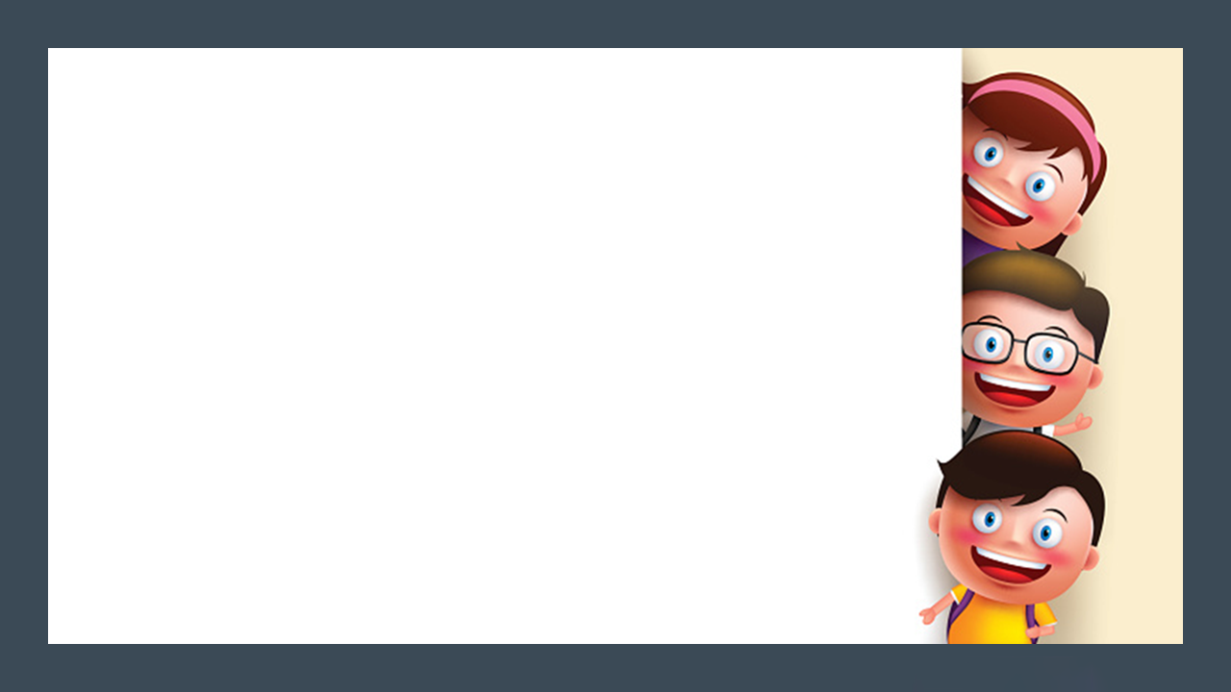
DẶN DÒ
Làm bài 4 SGK/ 42.
- Xem bài: Tính chất giao hoán của phép cộng.

Slide 23

Chúc các em
chăm ngoan, học giỏi

